Slide 1
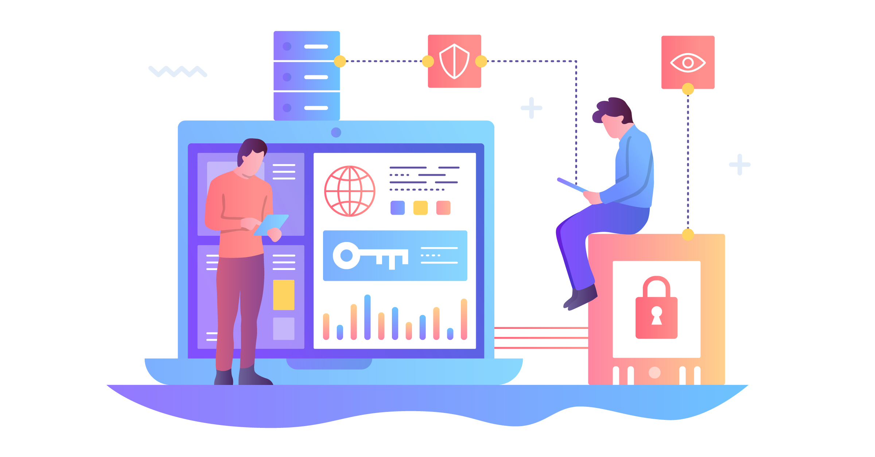
«Безопасность в интернете»
Презентацию подготовил:
Студент группы 1ПИб-02-1оп-22
Маслов Владислав Андреевич

Slide 2
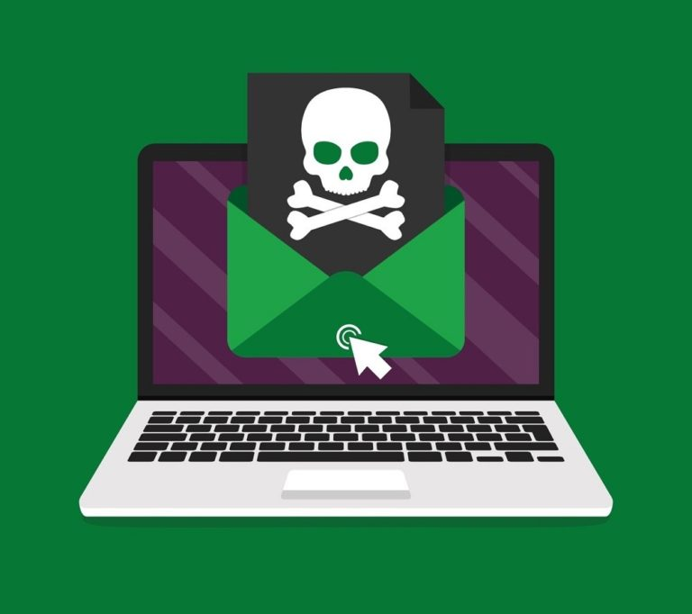
1.1 Вредоносная программа
Программы бывают нужные и полезные, а бывают — совсем наоборот. Есть, например, такие, которые мешают работе компьютера, стирают файлы, крадут личные данные и даже вымогают деньги. Они полезны только для своего хозяина, а вот всем остальным — жертвам — приносят вред. Поэтому их и называют вредоносными.
Кто-то создаёт зловредные программы просто ради забавы. А кто-то — ради выгоды. Самая главная добыча злоумышленников — это, конечно, деньги. Украсть их можно по-разному.
С помощью таких же программ мошенники охотятся за аккаунтами. Программа ворует логин и пароль пользователя, а потом рассылает спам от его имени.

Slide 3

1.2 Типы вредоносных программ
Как и у любых вредителей, у вредоносных программ есть своя классификация.
По способу воздействия. Некоторые программы вредны сами по себе и готовы разрушать все, что попадется на пути. Некоторые же паразитируют на слабостях и ошибках других программ и операционных систем.
По способу распространения. Трояны не умеют множиться самостоятельно: они маскируются под полезные программы и ждут, когда вы сами их загрузите. Другое дело — вирусы. Они не только вам навредят, но и разошлют самих себя, чтобы заразить кого-нибудь ещё.
По времени срабатывания. Одни программы начинают вредительскую деятельность сразу же, как появляются на устройстве. А другие, притаившись, ждут особых условий. Классический пример — вирус «Чернобыль», который срабатывал только в годовщину чернобыльской аварии. Такие вредоносные программы замедленного действия называют логическими бомбами.

Slide 4
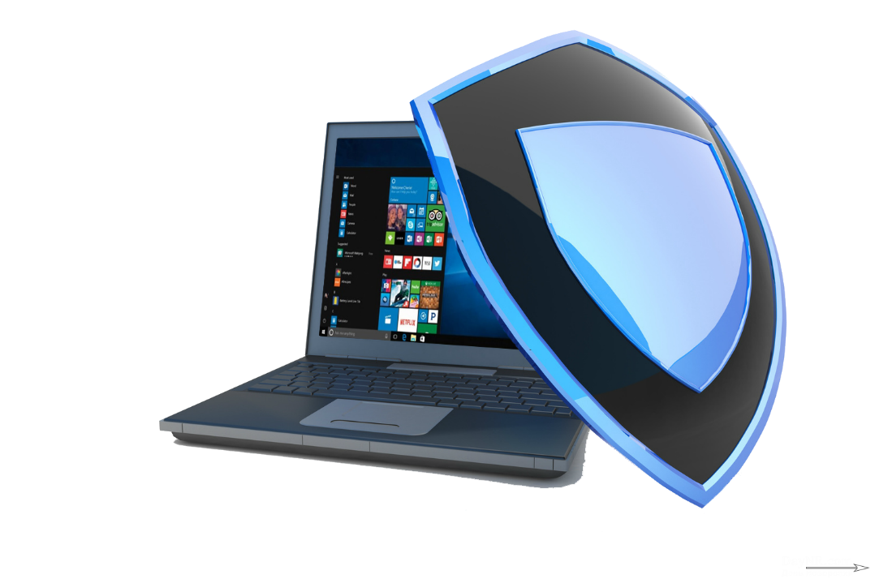
1.3 Как защитить свой компьютер
Болезнь проще предупредить, чем лечить. Лучшее средство борьбы с троянами, вирусами и прочей нечистью — это профилактика.
Пользуйтесь только лицензионными программами и операционными системами.
Антивирус должен быть легальным и обновлённым, иначе от него не будет никакого толку. Мошенники не дремлют и постоянно выдумывают новые вирусы. Если база антивируса будет устаревшей, он может просто не распознать новоиспечённого вредителя и доверчиво пропустит его на устройство.

Slide 5

1.4 Безопасный браузер
Интернет — это не только полезная информация, игры или общение, но и разные опасности.
Своевременное обновление. Браузер нуждается в нем ничуть не меньше, чем другие программы. Новые версии содержат меньше слабых мест и уязвимостей, а значит, ограничивают возможности киберпреступников.
Сегодня в интернете не обойтись без дополнительных средств защиты. И в первую очередь — защиты от заражённых сайтов.
Современные браузеры умеют отличать опасные страницы от безопасных. Яндекс.Браузер, например, сверяет их по базе поиска Яндекса. Если пользователь попробует зайти на одну из таких страниц, то сразу увидит предупреждение.

Slide 6

1.5 Правила безопасного поведения
Чтобы оставаться в интернете в безопасности, достаточно следовать нехитрым и с детства всем знакомым правилам: никогда не доверяйте незнакомцам и сохраняйте бдительность, даже если ничто не предвещает беды.
Злоумышленники очень любят рассылать вирусы в виде файлов или ссылок. Даже если письмо или сообщение пришло вам от друга, это не значит, что бояться нечего. Когда стиль письма кажется вам неестественным или просьба о помощи — слишком внезапной, лучше связаться с человеком лично и уточнить, что он вам отправлял, а что — нет.

Slide 7

1.5 Правила безопасного поведения
Теперь о личных данных. Их, конечно, могут воровать специальные программы, но иногда они попадают к мошенникам куда более банальными путями.
Злоумышленники могут выведать ваши интересы — и попробовать сыграть на ваших чувствах. Скажем, если вы увлекаетесь сноубордом, отправить вам вредоносную ссылку под видом рекламы нового спортивного магазина.
Если вы все-таки попались в ловушку и подцепили вирус. Нужно иметь резервные копии всей важной информации. Их можно хранить на другом устройстве, на съёмном носителе или на облачном сервисе.
Сохраняйте внимательность и осторожность — и никакие вредоносные программы будут вам не страшны.

Slide 8
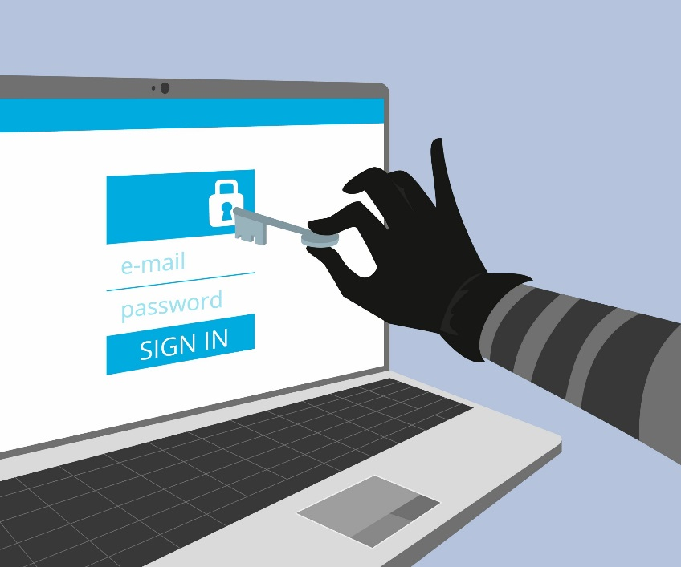
2.1 Что такое аккаунт
Чтобы переписываться по электронной почте, общаться в социальной сети или делать покупки в интернет-магазине, нужно сначала там зарегистрироваться (завести учётную запись, или аккаунт).
У любого аккаунта есть логин и пароль. Логин — это имя пользователя в системе, а пароль — ключ, который открывает к ней доступ.
Чтобы усилить защиту, сайт или сервис может требовать вместе с паролем что-то ещё.
Авторизация с двойной защитой — паролем и одноразовым кодом — называется двухфакторной аутентификацией.

Slide 9
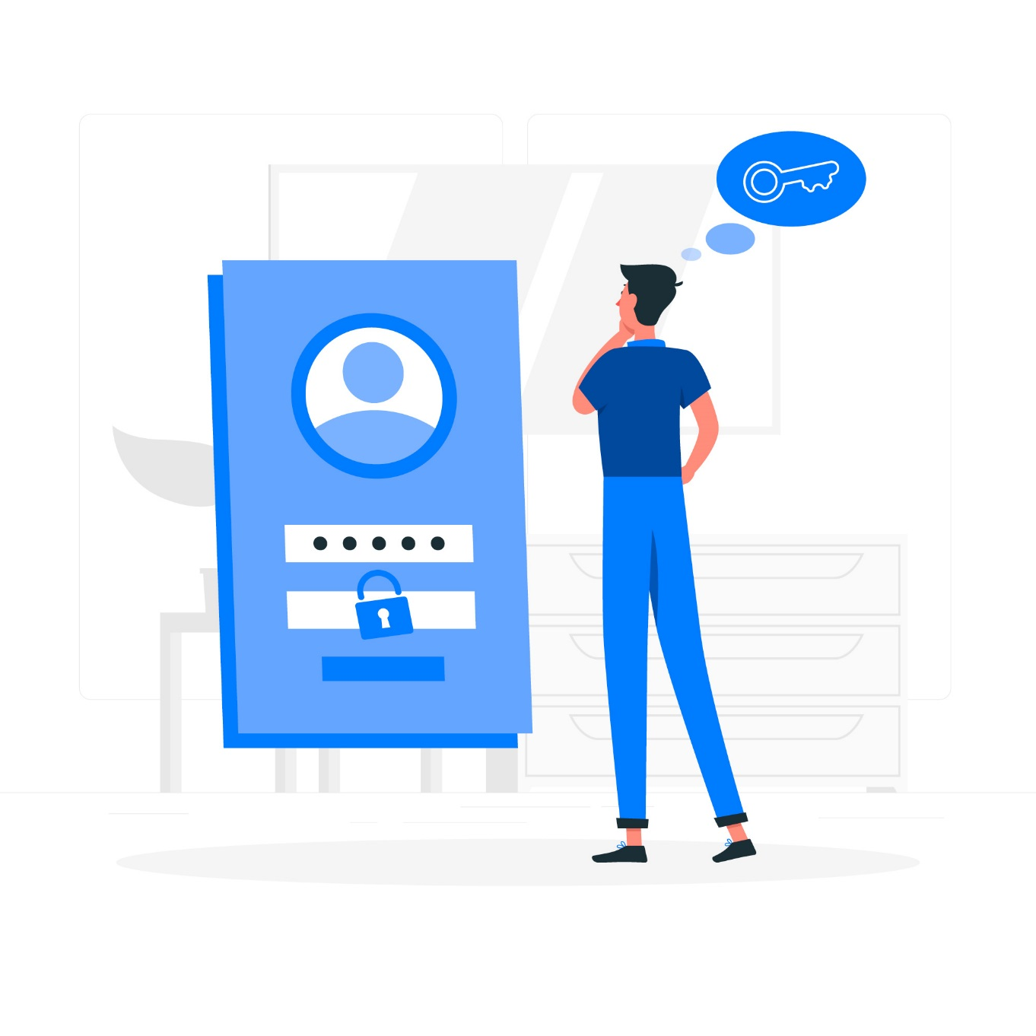
2.2 Как взламывают аккаунты
Способ 1. Метод перебора (брутфорс). В этом мошенникам помогают программы-боты.
Способ 2. Перехватить пароль. Для этого подходят, например, вай-фай сети в кафе или парках. Публичный вай-фай очень часто устроен так, что в нём ваши данные может увидеть любой, кто подключится к сети. А подключиться может кто угодно — в том числе и злоумышленник.
Способ 3. «Восстановление пароля» вместо пользователей.
Способ 4. Пользователи сами отдают им свои логины и пароли. Мошенники выдают себя за какой-нибудь известный сервис или организацию (фишинг). Например, письмо от имени банка, окошко авторизации, нарисованное в стиле популярного сайта.

Slide 10

2.3 Как защитить аккаунт
Вход в квартиру мы защищаем дверью с замком. А вход в свой аккаунт — паролем. Как и замок на двери, пароль должен быть надёжным.
Пароль должен быть длинным, не меньше 8-10 символов. Сложным, то есть содержать разные типы символов — цифры, большие и маленькие буквы, специальные знаки. Небанальным.
Не забывайте про фишинг. Чтобы не попасться на удочку мошенников-фишеров, проверяйте адреса страниц.

Slide 11
2.4 Что делать, если вас взломали
Если вы ввели логин и пароль от почты на каком-то сайте, а потом поняли, что он фишинговый, то они попали к злоумышленникам, которые теперь могут использовать вашу почту как угодно. Необходимо не волноваться и незамедлительно сменить пароль. Если вы использовали его на нескольких сервисах — сменить и там тоже.
Привяжите к своему аккаунту актуальный номер мобильного. Это помешает мошенникам поменять ваш пароль.
Если с вашей почты вдруг пачками посыпались странные письма или вы заметили, что ваш ящик открывают с незнакомых компьютеров. Тут, скорее всего, поработала вредоносная программа. А значит, сменой пароля и привязкой телефона уже не обойдёшься — нужно лечить компьютер. Скачайте антивирус и проверьте систему.

Slide 12
3.2 Выманивание смс
Самыми надёжными паролями считаются одноразовые коды. Чаще всего их отправляют по смс. Известный способ выманивания смс-кодов — представиться по телефону службой безопасности банка или платежного сервиса.
Никому не сообщайте коды из смс, которые приходят вам от банков, платежных сервисов и мобильных операторов. Это касается также пин-кодов, многоразовых паролей и любых других данных, необходимых для платежа.
После звонка обязательно свяжитесь с банком или платежным сервисом, расскажите о попытке выманить пароль и следуйте рекомендациям. Если нужно — перевыпустите карту, смените пароли, включите усиленную защиту счета.

Slide 13
3.3 Выманивание денег
В интернете намного проще представиться кем-то. Достаточно взломать аккаунт нужного человека или вслепую сыграть на родственных чувствах.
Прежде чем броситься выручать товарища, вспомните о том, что писать вам может вовсе и не он. Лучше всего сначала перезвонить человеку. Наверняка выяснится, что никакой беды нет, а просто взломали аккаунт. Или задать в переписке какой-нибудь «контрольный» вопрос, на который мошенник не сможет ответить.
Злоумышленник пишет сообщения о помощи всем подряд — вдруг кто-нибудь поверит и откликнется.

Slide 14
3.4 «Официальные» письма
Мошенники могут не только звонить, но и писать письма — причём от имени известных компаний.
Платежные не спрашивают паролей и пин-кодов — ни по телефону, ни в письмах. Не переходите по ссылкам из таких писем — поддельные страницы могут не только воровать пароли, но и заражать компьютер вирусами. Если закралось подозрение, перезвоните по официальному телефону компании и уточните информацию по своему счету.

Slide 15
3.5 Спам с выгодными предложениями
Представьте, что вам на электронный ящик приходит письмо от заморского наследного принца.
Он просит помощи в борьбе с родственниками, которые хотят оспорить его наследство, и обещает поделиться несметными богатствами своей династии. Нужно только помочь ему оплатить адвоката. Принц пишет с ошибками, путает русские и английские слова — понятное дело, он же иностранец.
Вообразить подобную ситуацию сложно. Еще сложнее — поверить в то, что кто-то сегодня на такое ведется. Но как ни странно, это работает.
Не стоит вступать с «благодетелями» в переписку. Лучше помогите почтовому сервису и пометьте письмо как спам.

Slide 16
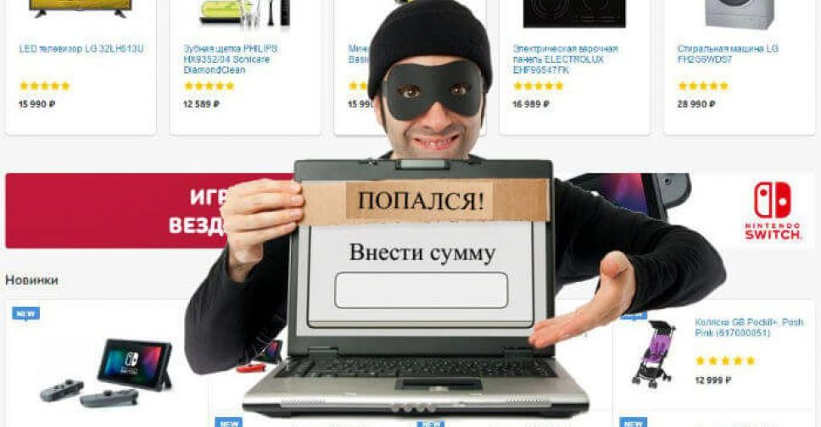
3.6 Поддельные магазины
Некоторые маскируются под известные сайты, другие создаются с нуля. Как правило, это все сайты-однодневки. Схема работы у них примерно одинаковая: быстренько собрать как можно больше денег и тут же закрыться.
Один из последних хитов — мошеннические сайты по продаже авиабилетов. Цены на перелеты у них гораздо выгоднее, чем у конкурентов. Дизайн страниц может быть вполне аккуратным, оплата происходит как обычно. На почту даже присылают электронный билет. Но он ненастоящий, о чем многие путешественники узнают только в аэропорту.

Slide 17
3.6 Поддельные магазины
Скидки и заманчивые предложения. Могут продавать что угодно — от нового телефона до мотоцикла. У скидки может быть правдоподобное объяснение.
Перед покупкой поищите в интернете отзывы о магазине или частном продавце. Если отзывов не нашлось или нашлись только жалобы, это подозрительно. Нормальные магазины зарегистрированы как юридические лица. Если вы имеете дело с отдельным человеком (частным продавцом), полезно набрать номер его карточки или кошелька в поиске — вдруг они уже светились в мошеннических историях.

Slide 18
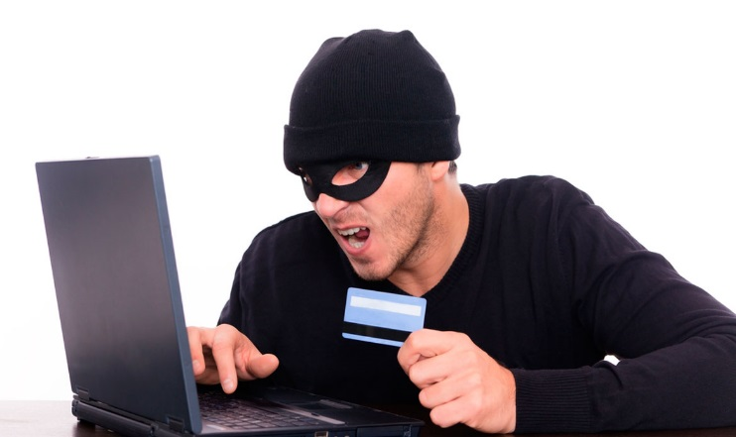
3.7 Выманивание телефонного номера
Номер мобильного — это такие же важные данные, как банковский счёт или номер электронного кошелька. Если вы заметили, что с балансом мобильного происходит неладное, проверьте, на какие услуги и рассылки вы подписаны. Это можно сделать в личном кабинете на сайте сотового оператора или в службе поддержки. Отписавшись от всего ненужного, можете заодно заблокировать подписку через смс.
Старайтесь пользоваться только легальными и проверенными сайтами.

Slide 19
3.8 Работа, которой нет
Любое предложение о работе, когда деньги берут, а не дают, должно вас насторожить. Серьёзный работодатель не будет просить с вас первоначальный взнос, оплаты накладных расходов, справок и прочей чепухи.
Отделаться небольшой суммой — это ещё ничего. Некоторые мошенники могут и вас самого незаметно сделать сообщником.
Не ленитесь проверять информацию о тех, кто предлагает удалённую работу, и не верьте в достойную зарплату за примитивный труд.

Slide 20
3.9 Обман под видом благотворительности
Будьте осторожны не только с фондами, но и с объявлениями от отдельных людей. Всегда проверяйте указанные в них реквизиты по поиску. Полезно также поискать разные варианты одного и того же объявления. Аферисты могут брать реальное объявление, но подменяют реквизиты на свои.
Не стесняйтесь перезвонить человеку — узнать, правда ли нужна помощь. Во-первых, номер может быть недействительным, а значит, само объявление — мошенническим. Во-вторых, в разговоре легче раскусить обман — достаточно задать пару уточняющих вопросов: почему нужна именно такая сумма? Можно ли помочь нематериально?
Делиться с друзьями таким устаревшим или фальшивым призывом о помощи, конечно, не стоит.

Slide 21
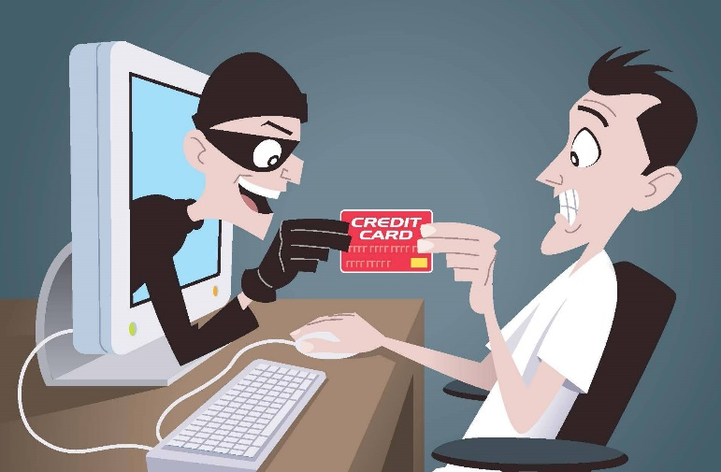
3.10 Что нужно знать о банковской карте
v
На любой карточке есть имя-фамилия держателя и номер. В нем может быть 16, иногда 18 или 19 цифр. Ещё на лицевой стороне указан срок действия карты.
Сообщайте номер карты только тем, кому доверяете на все сто. И лучше передавать номер лично. Письмо или сообщение с данными карты нужно удалить сразу после отправки. Злоумышленники в первую очередь ищут в переписке пароли, номера счетов и банковских карт, копии паспортов и другую ценную информацию.

Slide 22
3.10 Что нужно знать о банковской карте
Если заветные цифры попадут к мошенникам, они смогут расплатиться вашими деньгами в каком-нибудь магазине, которому для оплаты достаточно номера карты. Обычно требуется ещё срок действия и секретный код с обратной стороны карточки. Называется он CVV или CVC. Когда вы вводите его при покупке, то тем самым подтверждаете, что карточка у вас в руках. Запоминать CVV не имеют права ни браузер, ни интернет-магазин. Его надо вводить на сайтах каждый раз заново. А передавать нельзя никогда и никому.
Знать пин-код от карточки не должен никто, кроме вас. Никогда не сообщайте его незнакомцам, даже если они представляются сотрудниками банка. И будьте аккуратны с банкоматами: могут быть установлены на них накладные клавиатуры и другие устройства для кражи номера карты и пина. Старайтесь пользоваться теми, что стоят в отделениях банка. Если появляется хоть какое-то подозрение, лучше поискать другой банкомат.

Slide 23
3.11 Безопасные покупки с онлайн-кошельком
Главная защита кошелька — это платежный пароль. Он дополняет пароль от вашего аккаунта на сайте, и без него с деньгами на счете ничего нельзя сделать. Лучше всего, если платежные пароли будут у вас одноразовыми. Сервис будет выдавать такие пароли перед каждой покупкой — например, присылать в смс или генерить в мобильном приложении, даже когда нет сотовой связи.
Реквизиты этой Мастеркард хитро защищены: часть хранится в личном кабинете на сайте, часть приходит владельцу в смс. Чтобы расплатиться, надо соединить эти две половинки. А если вы сами случайно отдадите данные виртуальной карточки какому-то подозрительному сайту, то сможете тут же её заблокировать и перевыпустить.

Slide 24
3.12 Если со счётом проблемы
Если у вас её украли или вы по неосторожности ввели её данные на фишинговом сайте — сразу звоните в банк и просите заблокировать карту. С виртуальной картой проще — её вы можете заблокировать сами, в личном кабинете на сайте платежного сервиса, и тут же перевыпустить.
Электронные кошельки и аккаунты в онлайн-банках не всегда нужно блокировать немедленно. Чтобы отрезать мошенникам доступ к средствам, придумайте новый пароль. А ещё лучше — перейдите на более надежные одноразовые пароли. И не забудьте проверить компьютер на вирусы — часто счета взламывают именно они.
Если деньги со счета уже начали утекать, тогда не теряя времени, обращайтесь в службу поддержки. Ваш счет заблокируют и потом подскажут, как быть дальше — писать заявление на возврат средств или обращаться в полицию. Смогут ли вам вернуть деньги — зависит от разных условий.

Slide 25
Спасибо за внимание!

Slide 26
Конец

